Slide 1
Lezione12 – funzioni... più che calcolabili (e complessità)
Lezione del 14/04/2022

Slide 2
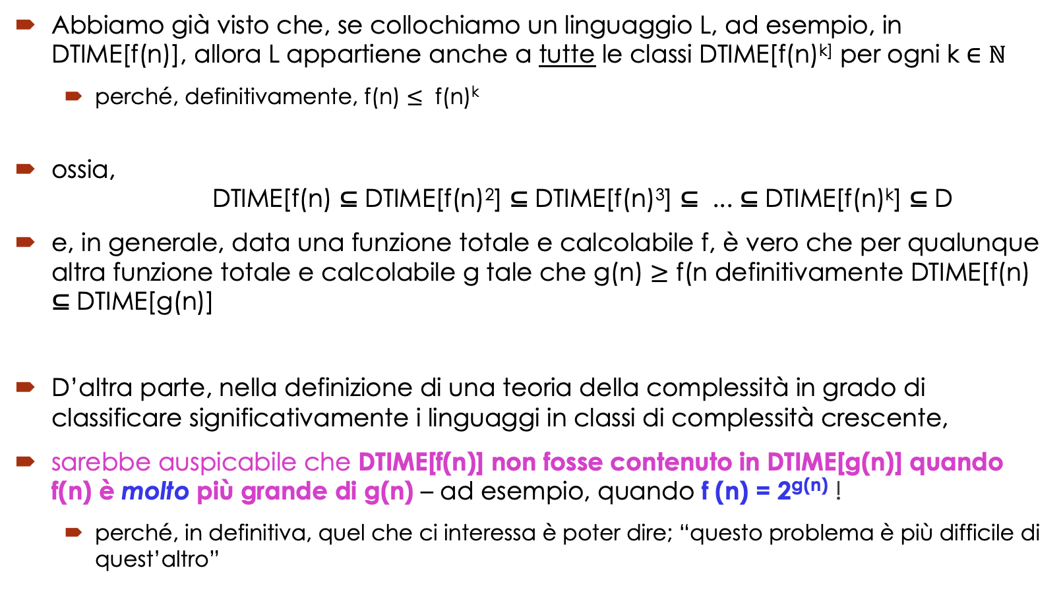
Una gerarchia di (infinite) classi
Abbiamo già visto che, se collochiamo un linguaggio L, ad esempio, in DTIME[f(n)], allora L appartiene anche a tutte le classi DTIME[f(n)^{k]} per ogni k $∈$ $ℕ$
perché, definitivamente, f(n) $≤$ f(n)^{k}
ossia, DTIME[f(n) ⊆ DTIME[f(n)²] ⊆ DTIME[f(n)³] ⊆ ... ⊆ DTIME[f(n)^{k}] ⊆ D
e, in generale, data una funzione totale e calcolabile f, è vero che per qualunque altra funzione totale e calcolabile g tale che g(n) $≥$ f(n definitivamente DTIME[f(n) ⊆ DTIME[g(n)]
D’altra parte, nella definizione di una teoria della complessità in grado di classificare significativamente i linguaggi in classi di complessità crescente,
sarebbe auspicabile che DTIME[f(n)] non fosse contenuto in DTIME[g(n)] quando f(n) è molto più grande di g(n) – ad esempio, quando f (n) = 2^{g(n)} !
perché, in definitiva, quel che ci interessa è poter dire; “questo problema è più difficile di quest’altro”

Slide 3
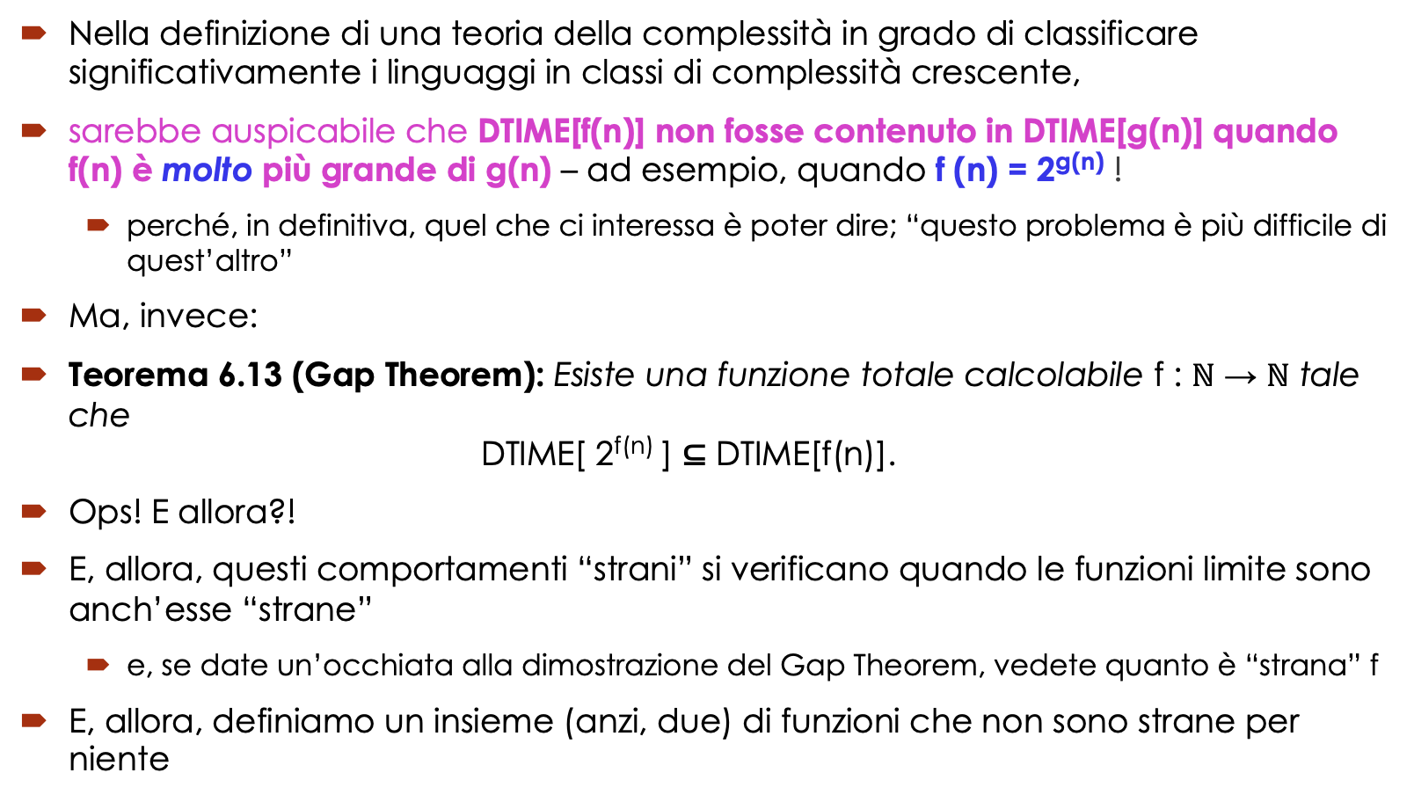
Qualcosa di strano…
Nella definizione di una teoria della complessità in grado di classificare significativamente i linguaggi in classi di complessità crescente,
sarebbe auspicabile che DTIME[f(n)] non fosse contenuto in DTIME[g(n)] quando f(n) è molto più grande di g(n) – ad esempio, quando f (n) = 2^{g(n)} !
perché, in definitiva, quel che ci interessa è poter dire; “questo problema è più difficile di quest’altro”
Ma, invece:
Teorema 6.13 (Gap Theorem): Esiste una funzione totale calcolabile f : $ℕ$ → $ℕ$ tale che DTIME[ 2^{f(n)} ] ⊆ DTIME[f(n)].
Ops! E allora?!
E, allora, questi comportamenti “strani” si verificano quando le funzioni limite sono anch’esse “strane”
e, se date un’occhiata alla dimostrazione del Gap Theorem, vedete quanto è “strana” f
E, allora, definiamo un insieme (anzi, due) di funzioni che non sono strane per niente

Slide 4
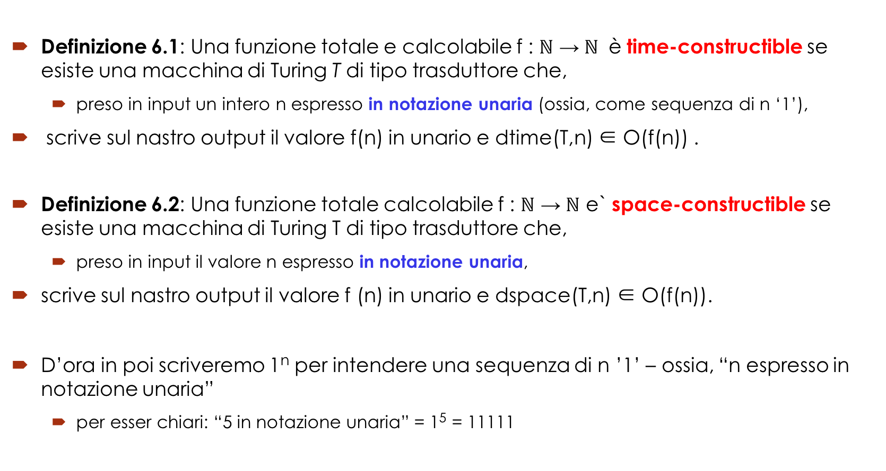
Funzioni time- e space-constructible
Definizione 6.1: Una funzione totale e calcolabile f : $ℕ$ → $ℕ$ è time-constructible se esiste una macchina di Turing T di tipo trasduttore che,
preso in input un intero n espresso in notazione unaria (ossia, come sequenza di n ‘1’),
scrive sul nastro output il valore f(n) in unario e dtime(T,n) ∈ O(f(n)) .
Definizione 6.2: Una funzione totale calcolabile f : $ℕ$ → $ℕ$ e` space-constructible se esiste una macchina di Turing T di tipo trasduttore che,
preso in input il valore n espresso in notazione unaria,
scrive sul nastro output il valore f (n) in unario e dspace(T,n) ∈ O(f(n)).
D’ora in poi scriveremo 1^{n} per intendere una sequenza di n ’1’ – ossia, “n espresso in notazione unaria”
per esser chiari: “5 in notazione unaria” = 1⁵ = 11111

Slide 5
Funzioni time- e space-constructible
Attenzione: l’input n di una macchina che testimonia la time-contructibility (o la space-constructibility) di una funzione f deve essere in notazione unaria
ad esempio, 5 è espresso come 1⁵ = 11111
questo significa che la lunghezza dell’input è uguale al valore dell’input: |n| = n
e quella macchina scrive sul nastro di output il valore f(n) in notazione unaria
ad esempio, se f(n)=n²+3, la macchina che testimonia la time-contructibility di f scrive 1¹² = 111111111111 quando calcola f(3)
Una funzione time-constructible è molto più che una funzione totale e calcolabile
è una funzione che può essere calcolata in tempo proporzionale al suo valore
in soldoni, scrivere un ‘1’ sul nastro di output richiede alla macchina che la calcola di eseguire un numero costante di istruzioni (in media)
E analogamente per le funzioni space-constructible

Slide 6
Funzioni time- e space-constructible
Tutte le funzioni “regolari” con le quali abbiamo normalmente a che fare sono sia time-constructible che space-constructible – ad esempio
tutti i polinomi – ossia, f(n) = n^{k}, con k costante
le funzioni esponenziali – ossia, f(n) = 2^{n}, o anche f(n) = n^{n ,}
e tantissime altre
grosso modo, le funzioni “regolari” sono time- e space-constructible
In Appendice alla dispensa 6 trovate dimostrazioni di time-constructibility
Sono da considerarsi utili esercizi
esercizi sul progetto di macchine di Turing
esercizi sull’analisi di complessità di macchine di Turing
vi invito (per il vostro bene) a svolgerli per conto vostro e poi a confrontare la vostra soluzione con quella che trovate in Appendice

Slide 7
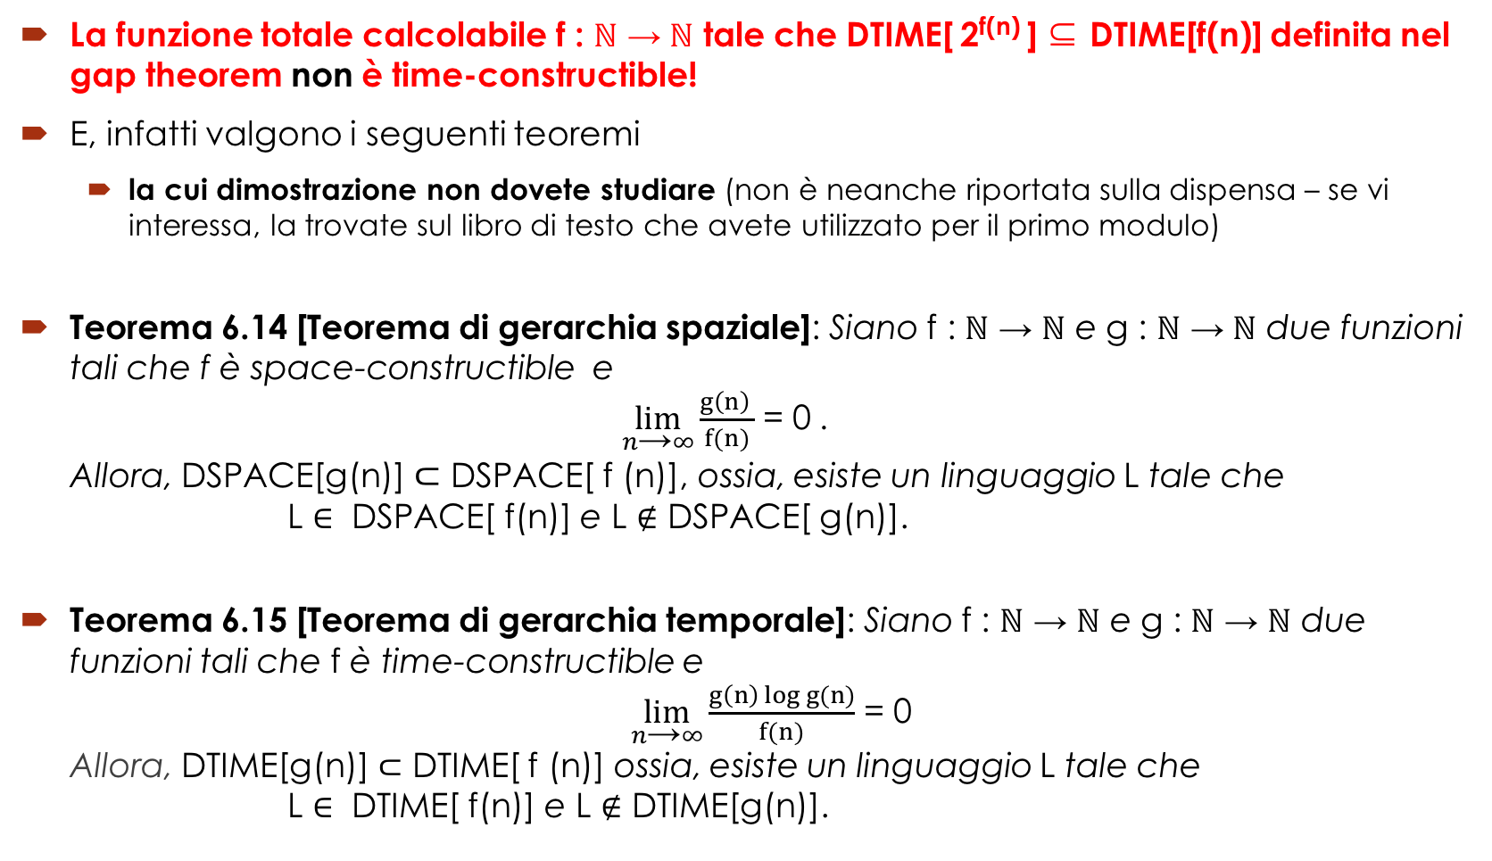
Ciao ciao, gap theorem!
La funzione totale calcolabile f : $ℕ$ → $ℕ$ tale che DTIME[ 2^{f(n)} ] ⊆ DTIME[f(n)] definita nel gap theorem non è time-constructible!
E, infatti valgono i seguenti teoremi
la cui dimostrazione non dovete studiare (non è neanche riportata sulla dispensa – se vi interessa, la trovate sul libro di testo che avete utilizzato per il primo modulo)
Teorema 6.14 [Teorema di gerarchia spaziale]: Siano f : $ℕ$ → $ℕ$ e g : $ℕ$ → $ℕ$ due funzioni tali che f è space-constructible e $\lim_{n\text{→}∞}{\frac{g\left(n\right) }{f(n)}}$ = 0 . Allora, DSPACE[g(n)] $⊂$ DSPACE[ f (n)], ossia, esiste un linguaggio L tale che L $∈$ DSPACE[ f(n)] e L $∉$ DSPACE[ g(n)].
Teorema 6.15 [Teorema di gerarchia temporale]: Siano f : $ℕ$ → $ℕ$ e g : $ℕ$ → $ℕ$ due funzioni tali che f è time-constructible e $\lim_{n\text{→}∞}{\frac{g\left(n\right) log g(n)}{f(n)}}$ = 0 Allora, DTIME[g(n)] $⊂$ DTIME[ f (n)] ossia, esiste un linguaggio L tale che L $∈$ DTIME[ f(n)] e L $∉$ DTIME[g(n)].

Slide 8
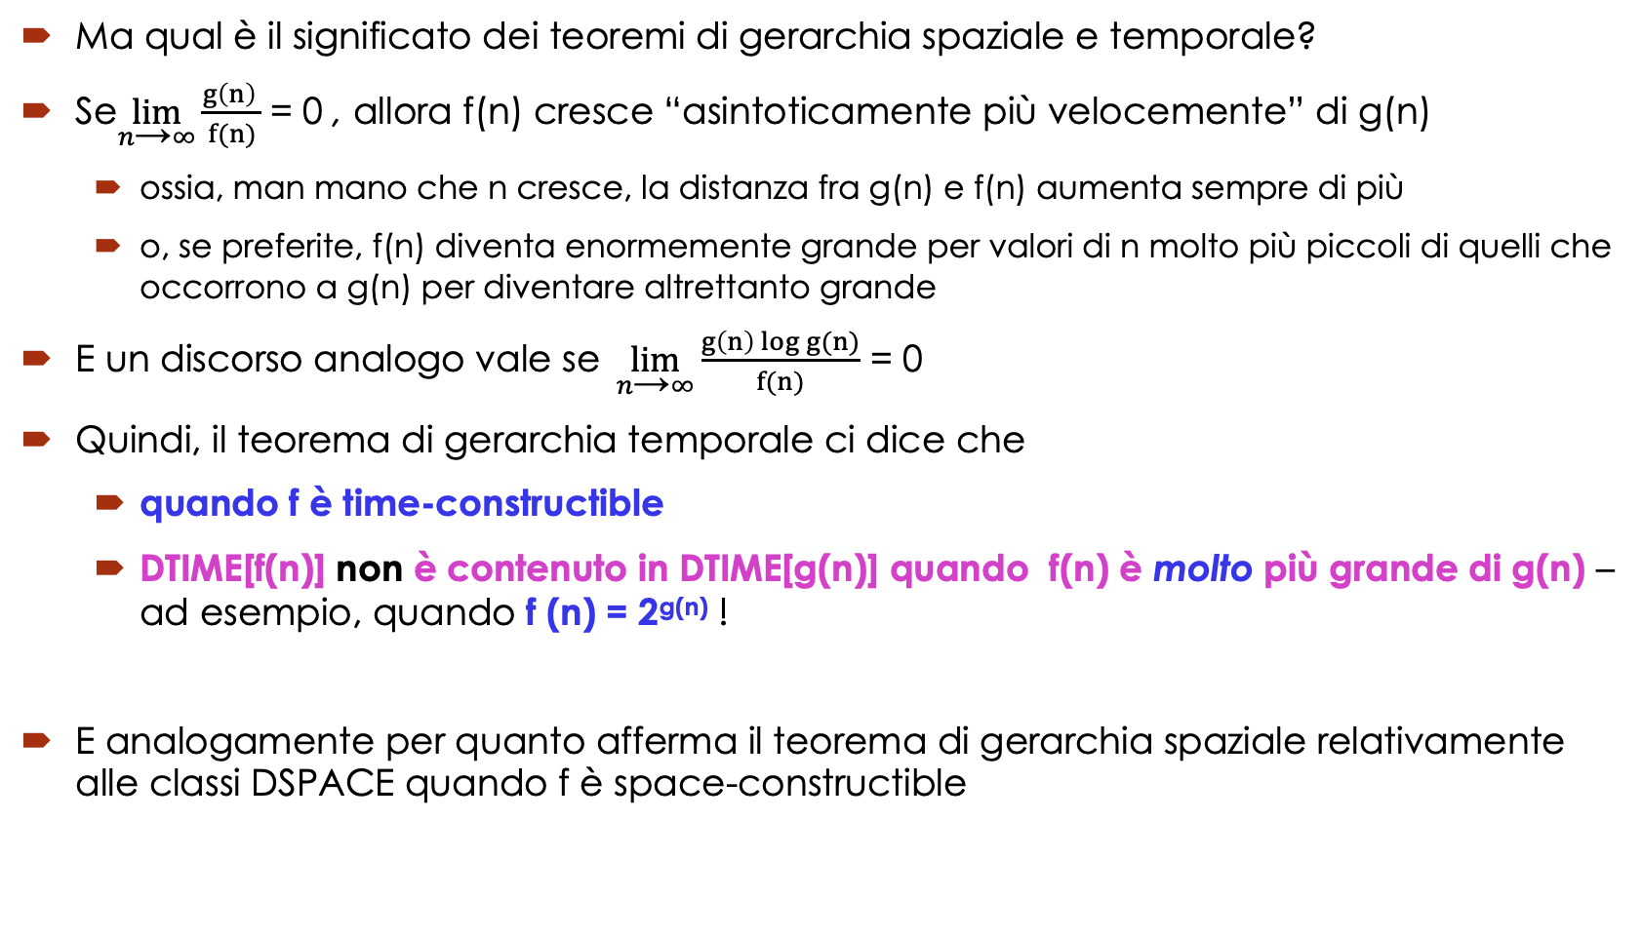
Ciao ciao, gap theorem!
Ma qual è il significato dei teoremi di gerarchia spaziale e temporale?
Se$\lim_{n\text{→}∞}{\frac{g\left(n\right) }{f(n)} }$= 0 , allora f(n) cresce “asintoticamente più velocemente” di g(n)
ossia, man mano che n cresce, la distanza fra g(n) e f(n) aumenta sempre di più
o, se preferite, f(n) diventa enormemente grande per valori di n molto più piccoli di quelli che occorrono a g(n) per diventare altrettanto grande
E un discorso analogo vale se $\lim_{n\text{→}∞}{\frac{g\left(n\right) log g(n)}{f(n)}}$ = 0
Quindi, il teorema di gerarchia temporale ci dice che
quando f è time-constructible
DTIME[f(n)] non è contenuto in DTIME[g(n)] quando f(n) è molto più grande di g(n) – ad esempio, quando f (n) = 2^{g(n)} !
E analogamente per quanto afferma il teorema di gerarchia spaziale relativamente alle classi DSPACE quando f è space-constructible

Slide 9
Un paio di questioncine aperte…
C’erano poi, un paio di cose che erano rimaste lì, un po’ in sospeso…
Diciamo, non del tutto chiuse
Innanzi tutto, c’era la questione della definizione delle classi di complessità non deterministiche – dove viene richiesta la accettabilità di un linguaggio
pur sapendo che, ogni volta che fissiamo la quantità massima di risorse (spazio o tempo) utilizzabile, un linguaggio accettabile è anche decidibile
non conosciamo la quantità di risorse che occorrono per rigettare le parole che non vi appartengono
Poi, sappiamo che tutto ciò che è deciso da una macchina non deterministica può essere deciso anche da una macchina deterministica
Tuttavia, un linguaggio che sappiamo appartenere a NTIME[f(n)] non sappiamo ancora in quale classe di complessità temporale deterministica collocarlo
né sappiamo se il fatto di sapere che appartiene a NTIME[f(n)] ci fornisca strumenti in grado di affermare “ok, allora sta pure in DTIME[qualche altra funzione]”

Slide 10
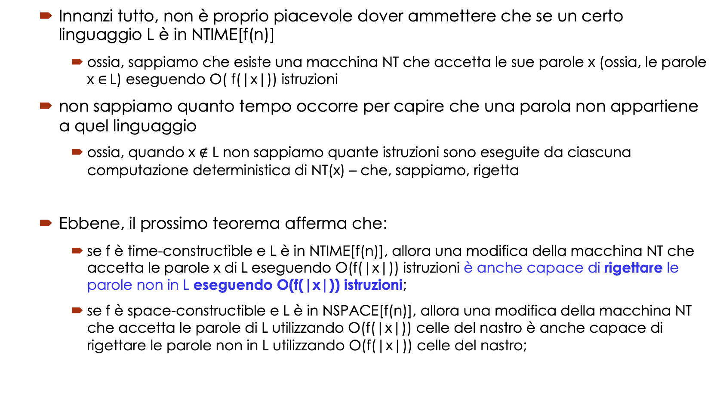
La prima questioncina aperta
Innanzi tutto, non è proprio piacevole dover ammettere che se un certo linguaggio L è in NTIME[f(n)]
ossia, sappiamo che esiste una macchina NT che accetta le sue parole x (ossia, le parole x $∈$L) eseguendo O( f(|x|)) istruzioni
non sappiamo quanto tempo occorre per capire che una parola non appartiene a quel linguaggio
ossia, quando x $∉$ L non sappiamo quante istruzioni sono eseguite da ciascuna computazione deterministica di NT(x) – che, sappiamo, rigetta
Ebbene, il prossimo teorema afferma che:
se f è time-constructible e L è in NTIME[f(n)], allora una modifica della macchina NT che accetta le parole x di L eseguendo O(f(|x|)) istruzioni è anche capace di rigettare le parole non in L eseguendo O(f(|x|)) istruzioni;
se f è space-constructible e L è in NSPACE[f(n)], allora una modifica della macchina NT che accetta le parole di L utilizzando O(f(|x|)) celle del nastro è anche capace di rigettare le parole non in L utilizzando O(f(|x|)) celle del nastro;

Slide 11
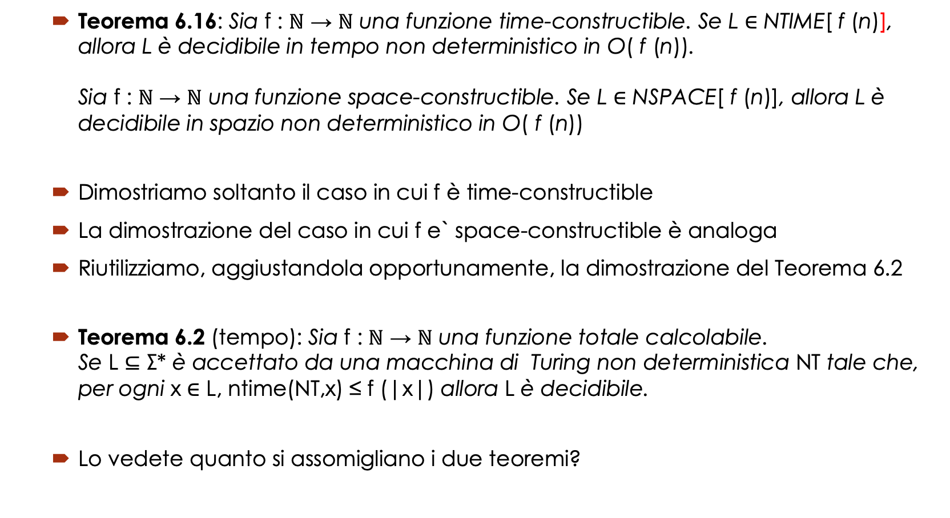
La prima questioncina aperta
Teorema 6.16: Sia f : $ℕ$ → $ℕ$ una funzione time-constructible. Se L $∈$ NTIME[ f (n)], allora L è decidibile in tempo non deterministico in O( f (n)). Sia f : $ℕ$ → $ℕ$ una funzione space-constructible. Se L $∈$ NSPACE[ f (n)], allora L è decidibile in spazio non deterministico in O( f (n))
Dimostriamo soltanto il caso in cui f è time-constructible
La dimostrazione del caso in cui f e` space-constructible è analoga
Riutilizziamo, aggiustandola opportunamente, la dimostrazione del Teorema 6.2
Teorema 6.2 (tempo): Sia f : $ℕ$ → $ℕ$ una funzione totale calcolabile. Se L ⊆ Σ* è accettato da una macchina di Turing non deterministica NT tale che, per ogni x ∈ L, ntime(NT,x) ≤ f (|x|) allora L è decidibile.
Lo vedete quanto si assomigliano i due teoremi?

Slide 12
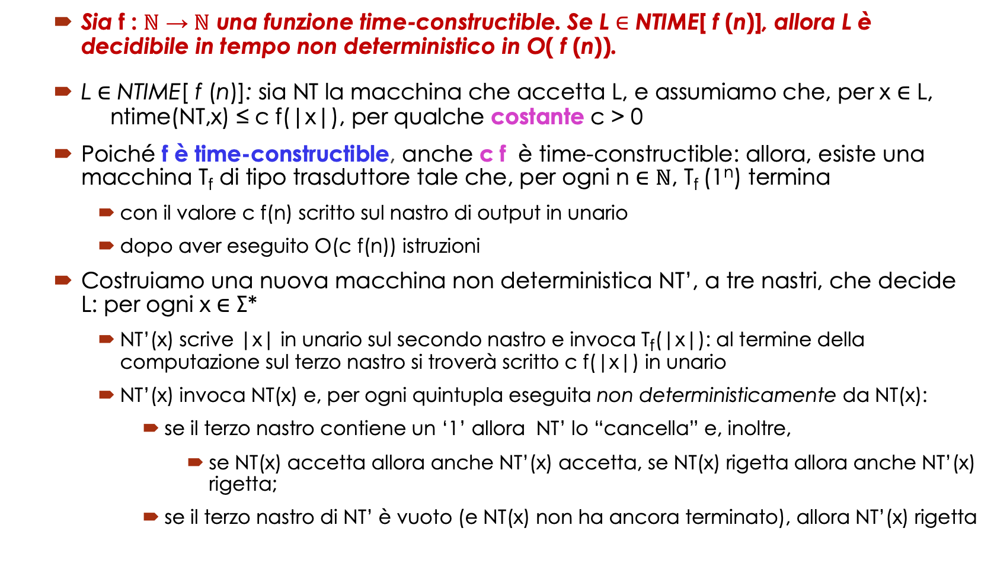
La prima questioncina aperta
Sia f : $ℕ$ → $ℕ$ una funzione time-constructible. Se L $∈$ NTIME[ f (n)], allora L è decidibile in tempo non deterministico in O( f (n)).
L $∈$ NTIME[ f (n)]: sia NT la macchina che accetta L, e assumiamo che, per x ∈ L, ntime(NT,x) ≤ c f(|x|), per qualche costante c > 0
Poiché f è time-constructible, anche c f è time-constructible: allora, esiste una macchina T_{f} di tipo trasduttore tale che, per ogni n ∈ $ℕ$, T_{f} (1^{n}) termina
con il valore c f(n) scritto sul nastro di output in unario
dopo aver eseguito O(c f(n)) istruzioni
Costruiamo una nuova macchina non deterministica NT’, a tre nastri, che decide L: per ogni x ∈ Σ*
NT’(x) scrive |x| in unario sul secondo nastro e invoca T_{f}(|x|): al termine della computazione sul terzo nastro si troverà scritto c f(|x|) in unario
NT’(x) invoca NT(x) e, per ogni quintupla eseguita non deterministicamente da NT(x):
se il terzo nastro contiene un ‘1’ allora NT’ lo “cancella” e, inoltre,
se NT(x) accetta allora anche NT’(x) accetta, se NT(x) rigetta allora anche NT’(x) rigetta;
se il terzo nastro di NT’ è vuoto (e NT(x) non ha ancora terminato), allora NT’(x) rigetta

Slide 13
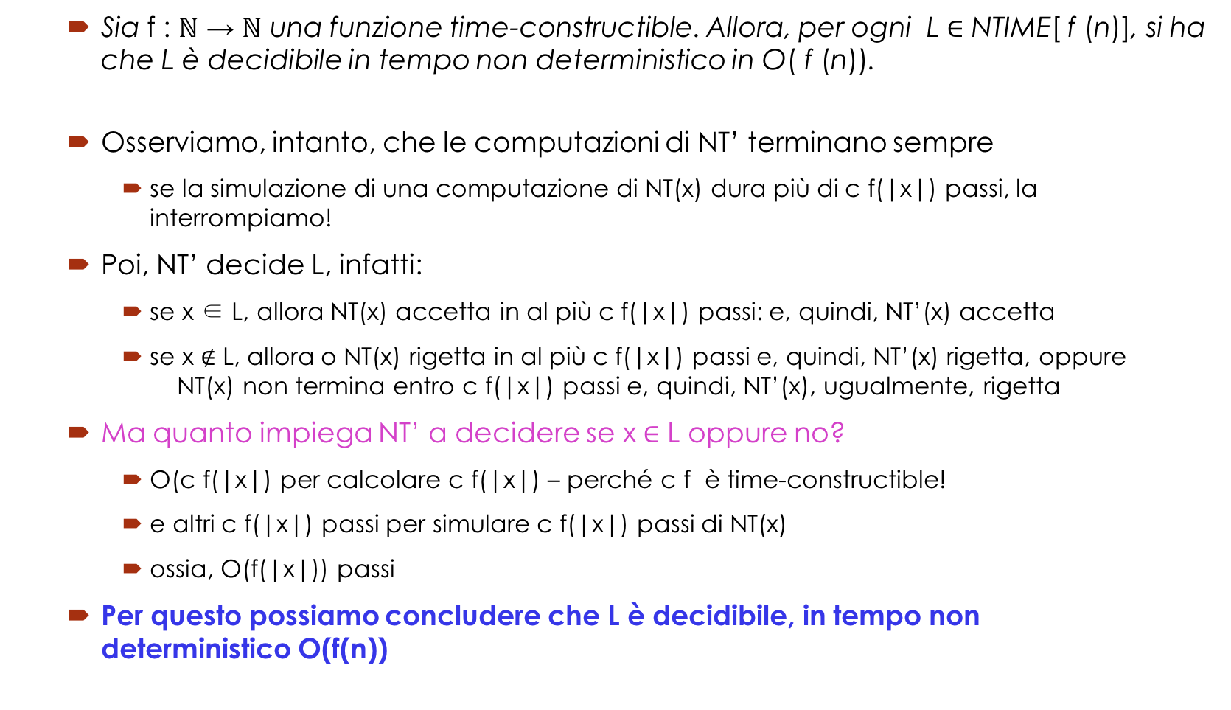
La prima questioncina aperta
Sia f : $ℕ$ → $ℕ$ una funzione time-constructible. Allora, per ogni L $∈$ NTIME[ f (n)], si ha che L è decidibile in tempo non deterministico in O( f (n)).
Osserviamo, intanto, che le computazioni di NT’ terminano sempre
se la simulazione di una computazione di NT(x) dura più di c f(|x|) passi, la interrompiamo!
Poi, NT’ decide L, infatti:
se x ∈ L, allora NT(x) accetta in al più c f(|x|) passi: e, quindi, NT’(x) accetta
se x $∉$ L, allora o NT(x) rigetta in al più c f(|x|) passi e, quindi, NT’(x) rigetta, oppure NT(x) non termina entro c f(|x|) passi e, quindi, NT’(x), ugualmente, rigetta
Ma quanto impiega NT’ a decidere se x$∈$ L oppure no?
O(c f(|x|) per calcolare c f(|x|) – perché c f è time-constructible!
e altri c f(|x|) passi per simulare c f(|x|) passi di NT(x)
ossia, O(f(|x|)) passi
Per questo possiamo concludere che L è decidibile, in tempo non deterministico O(f(n))

Slide 14
La seconda questioncina aperta
Le uniche relazioni che conosciamo (fino ad ora) fra classi deterministiche e classi non deterministiche sono quelle banali: DTIME[f(n)] ⊆ NTIME[f(n)] e DSPACE[ f (n)] ⊆ NSPACE[ f (n)].
basate sull’osservazione che una macchina deterministica è una particolare macchina non deterministica
A parte ciò, sappiamo che tutto ciò che è deciso da una macchina non deterministica può essere deciso anche da una macchina deterministica
Tuttavia, un linguaggio che sappiamo appartenere a NTIME[f(n)] non sappiamo in quale classe di complessità temporale deterministica collocarlo
non sappiamo se esiste un funzione g(n)
che magari cresce molto più velocemente di f(n)
tale che possiamo affermare “se L appartiene a NTIME[f(n)] allora L appartiene a DTIME[g(n)]”
a meno che la funzione limite f della classe non sia una funzione time-constructible…

Slide 15
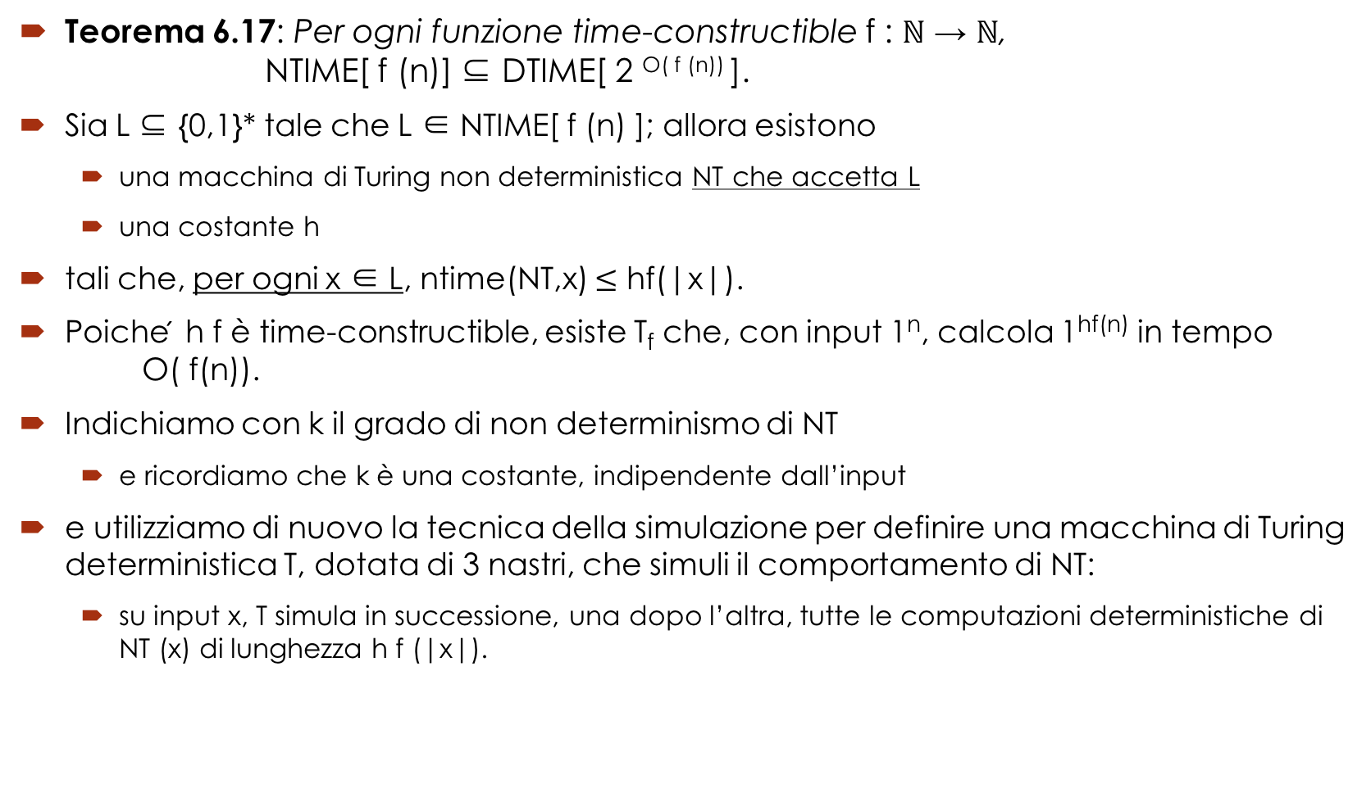
La seconda questioncina aperta
Teorema 6.17: Per ogni funzione time-constructible f : $ℕ$ → $ℕ$, NTIME[ f (n)] ⊆ DTIME[ 2 ^{O( f (n))} ].
Sia L ⊆ {0,1}* tale che L ∈ NTIME[ f (n) ]; allora esistono
una macchina di Turing non deterministica NT che accetta L
una costante h
tali che, per ogni x ∈ L, ntime(NT,x) $≤$ hf(|x|).
Poiche ́ h f è time-constructible, esiste T_{f} che, con input 1^{n}, calcola 1^{hf(n)} in tempo O( f(n)).
Indichiamo con k il grado di non determinismo di NT
e ricordiamo che k è una costante, indipendente dall’input
e utilizziamo di nuovo la tecnica della simulazione per definire una macchina di Turing deterministica T, dotata di 3 nastri, che simuli il comportamento di NT:
su input x, T simula in successione, una dopo l’altra, tutte le computazioni deterministiche di NT (x) di lunghezza h f (|x|).

Slide 16
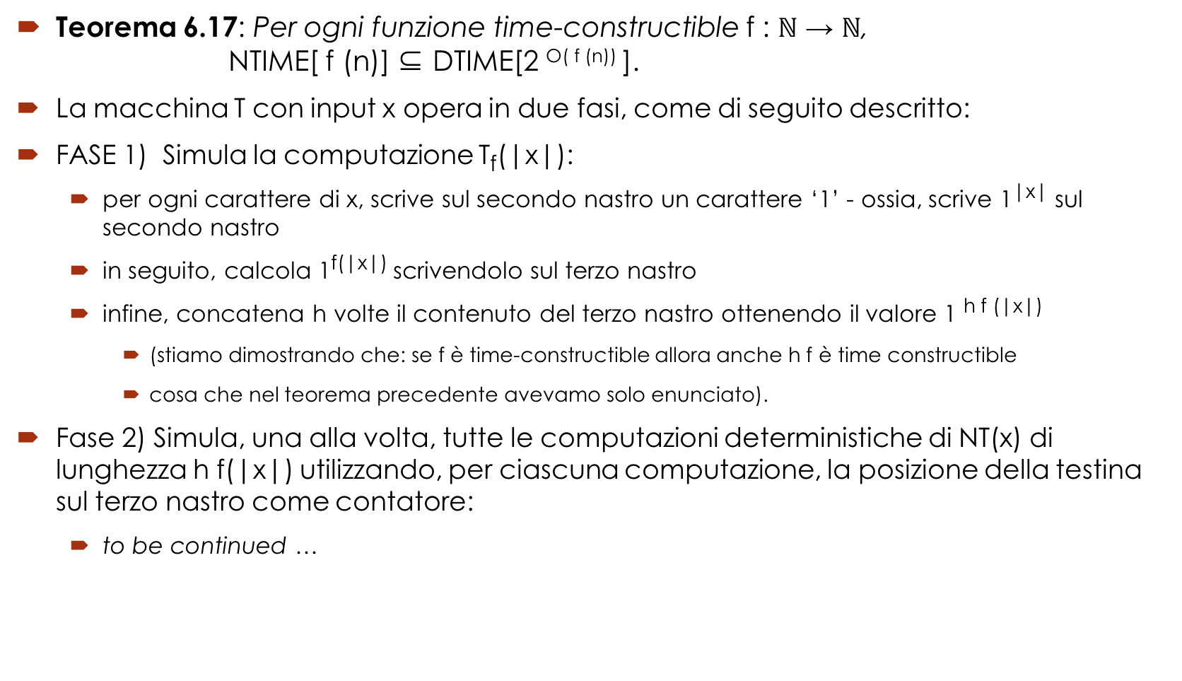
La seconda questioncina aperta
Teorema 6.17: Per ogni funzione time-constructible f : $ℕ$ → $ℕ$, NTIME[ f (n)] ⊆ DTIME[2 ^{O( f (n))} ].
La macchina T con input x opera in due fasi, come di seguito descritto:
FASE 1) Simula la computazione T_{f}(|x|):
per ogni carattere di x, scrive sul secondo nastro un carattere ‘1’ - ossia, scrive 1^{|x|} sul secondo nastro
in seguito, calcola 1^{f(|x|)} scrivendolo sul terzo nastro
infine, concatena h volte il contenuto del terzo nastro ottenendo il valore 1 ^{h f (|x|)}
(stiamo dimostrando che: se f è time-constructible allora anche h f è time constructible
cosa che nel teorema precedente avevamo solo enunciato).
Fase 2) Simula, una alla volta, tutte le computazioni deterministiche di NT(x) di lunghezza h f(|x|) utilizzando, per ciascuna computazione, la posizione della testina sul terzo nastro come contatore:
to be continued …

Slide 17
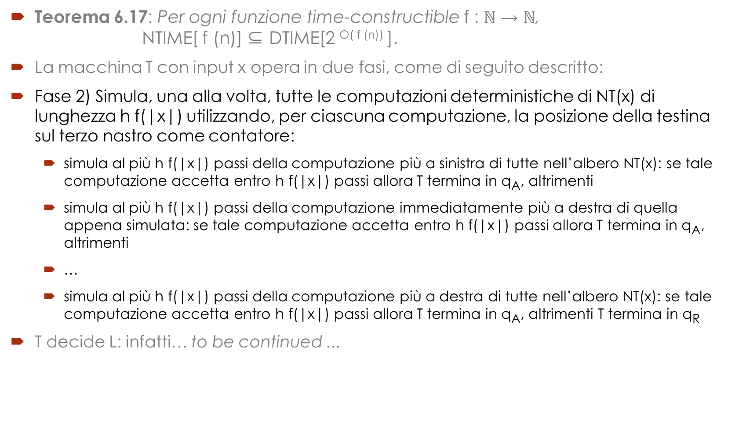
La seconda questioncina aperta
Teorema 6.17: Per ogni funzione time-constructible f : $ℕ$ → $ℕ$, NTIME[ f (n)] ⊆ DTIME[2 ^{O( f (n))} ].
La macchina T con input x opera in due fasi, come di seguito descritto:
Fase 2) Simula, una alla volta, tutte le computazioni deterministiche di NT(x) di lunghezza h f(|x|) utilizzando, per ciascuna computazione, la posizione della testina sul terzo nastro come contatore:
simula al più h f(|x|) passi della computazione più a sinistra di tutte nell’albero NT(x): se tale computazione accetta entro h f(|x|) passi allora T termina in q_{A}, altrimenti
simula al più h f(|x|) passi della computazione immediatamente più a destra di quella appena simulata: se tale computazione accetta entro h f(|x|) passi allora T termina in q_{A}, altrimenti
…
simula al più h f(|x|) passi della computazione più a destra di tutte nell’albero NT(x): se tale computazione accetta entro h f(|x|) passi allora T termina in q_{A}, altrimenti T termina in q_{R}
T decide L: infatti… to be continued ...

Slide 18
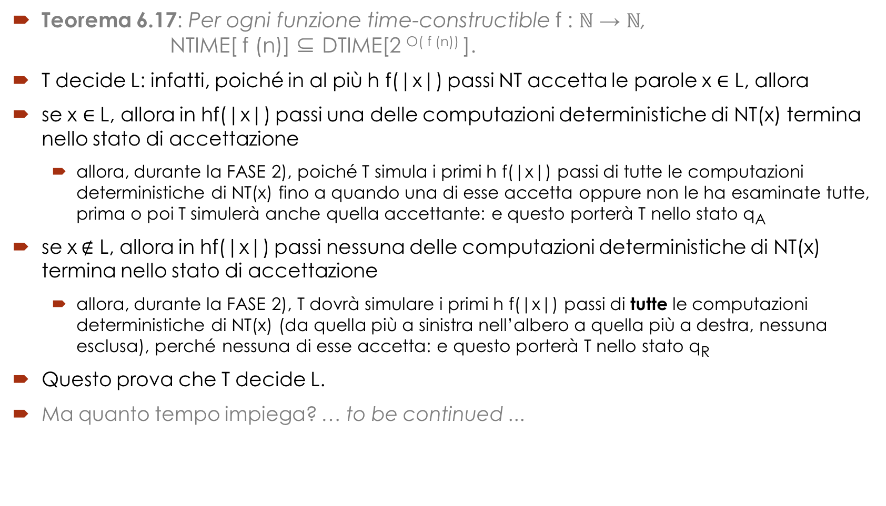
La seconda questioncina aperta
Teorema 6.17: Per ogni funzione time-constructible f : $ℕ$ → $ℕ$, NTIME[ f (n)] ⊆ DTIME[2 ^{O( f (n))} ].
T decide L: infatti, poiché in al più h f(|x|) passi NT accetta le parole x $∈$ L, allora
se x $∈$ L, allora in hf(|x|) passi una delle computazioni deterministiche di NT(x) termina nello stato di accettazione
allora, durante la FASE 2), poiché T simula i primi h f(|x|) passi di tutte le computazioni deterministiche di NT(x) fino a quando una di esse accetta oppure non le ha esaminate tutte, prima o poi T simulerà anche quella accettante: e questo porterà T nello stato q_{A}
se x$∉$ L, allora in hf(|x|) passi nessuna delle computazioni deterministiche di NT(x) termina nello stato di accettazione
allora, durante la FASE 2), T dovrà simulare i primi h f(|x|) passi di tutte le computazioni deterministiche di NT(x) (da quella più a sinistra nell’albero a quella più a destra, nessuna esclusa), perché nessuna di esse accetta: e questo porterà T nello stato q_{R}
Questo prova che T decide L.
Ma quanto tempo impiega? … to be continued ...

Slide 19
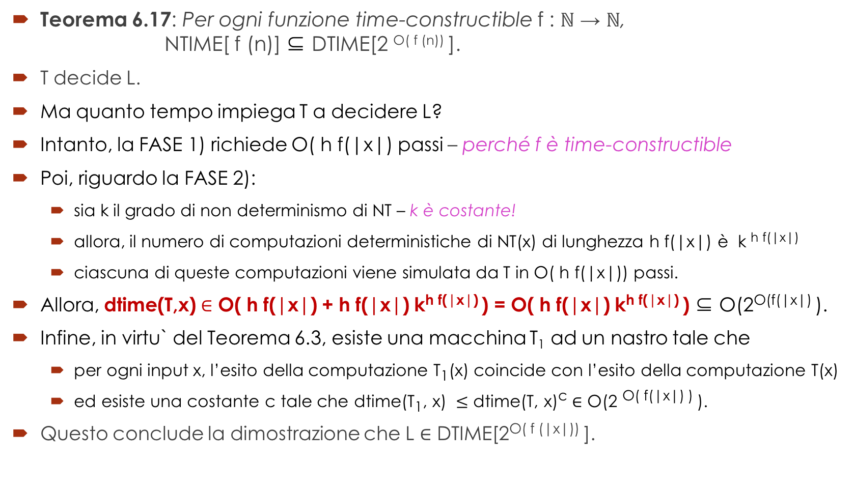
La seconda questioncina aperta
Teorema 6.17: Per ogni funzione time-constructible f : $ℕ$ → $ℕ$, NTIME[ f (n)] ⊆ DTIME[2 ^{O( f (n))} ].
T decide L.
Ma quanto tempo impiega T a decidere L?
Intanto, la FASE 1) richiede O( h f(|x|) passi – perché f è time-constructible
Poi, riguardo la FASE 2):
sia k il grado di non determinismo di NT – k è costante!
allora, il numero di computazioni deterministiche di NT(x) di lunghezza h f(|x|) è k ^{h f(|x|)}
ciascuna di queste computazioni viene simulata da T in O( h f(|x|)) passi.
Allora, dtime(T,x) $∈$ O( h f(|x|) + h f(|x|) k^{h f(|x|)} ) = O( h f(|x|) k^{h f(|x|)} ) ⊆ O(2^{O(f(|x|)} ).
Infine, in virtu` del Teorema 6.3, esiste una macchina T₁ ad un nastro tale che
per ogni input x, l’esito della computazione T₁(x) coincide con l’esito della computazione T(x)
ed esiste una costante c tale che dtime(T₁, x) $≤$ dtime(T, x)^{c} $∈$ O(2 ^{O( f(|x|) )} ).
Questo conclude la dimostrazione che L $∈$ DTIME[2^{O( f (|x|))} ].

